Slide 1
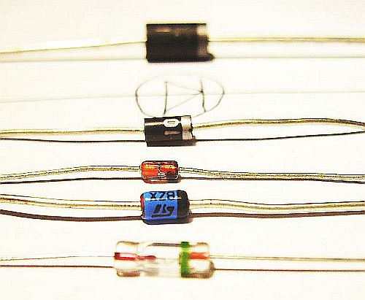
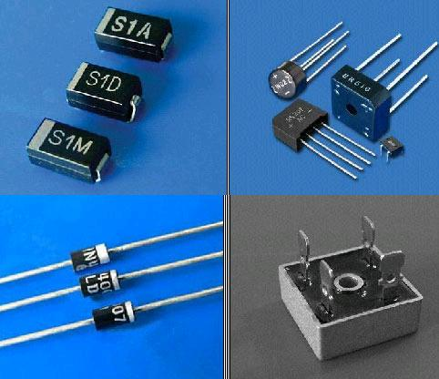
Composants à semi-conducteurs
Diodes
Adapté de plusieurs sources sur Internet

Slide 2
Matériau semi-conducteur
Matériau tel le silicium et le germanium dont les atomes ont quatre électrons sur la couche externe
Cahque atome forme des liaisons covalentes avec ses voisins afin d’avoir 8 électrons sur sa couche externe
Faible conducteur d’électricité sans être un isolant
4
4
4
4
4
4
4
4
4

Slide 3
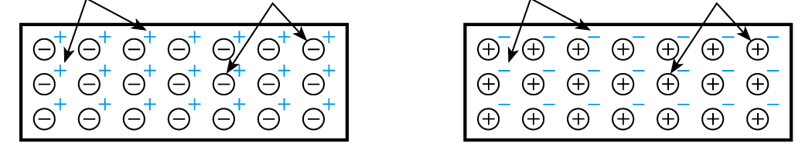
Matériau semi-conducteur dopé
Comprend des impuretés ajoutées ayant 3 ou 5 électrons dans la couche externe (dopage p ou n)
Charge + mobile ion négatif fixe Charge - mobile ion positf fixe
4
4
4
4
4
4
4
3
4
4
5
4
4
4
4
4
4
4

Slide 4
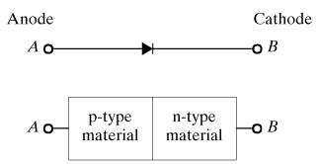
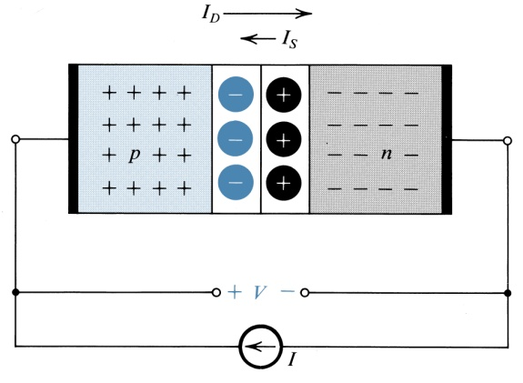
Diode à jonction pn
La diffusion initiale des charges mobiles créé une zone où les ions fixes forment une barrière de potentiel pour de nouveaux déplacements
On peut vaincre ou renforcer la barrière en appliquant une ddp entre les côtés p et n ⇒ commutateur électronique ou diode

Slide 5
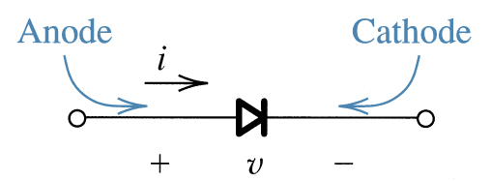
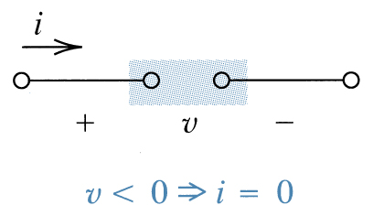
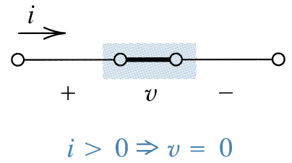
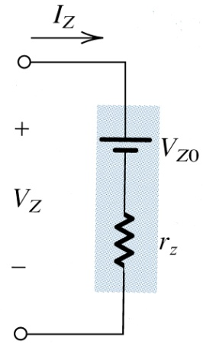
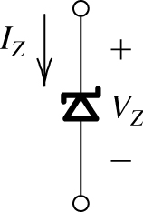
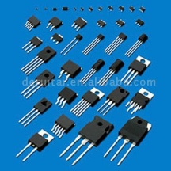
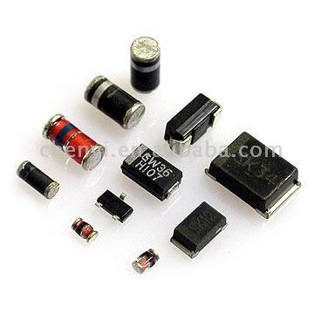
Différents types de diodes
Diode à jonction PN:
Diode standard, agit comme conducteur à sens unique
Diode Zener :
Conçue pour opérer dans la région d’avalanche. Permet de générer des tensions de référence

Slide 6
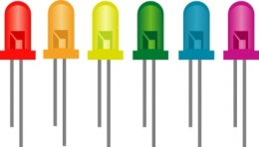
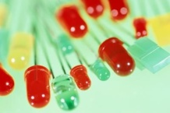
Différents types de diodes
Diode Schottky :
Conçue pour changer d’état en l’espace de nS (commutation rapide); possède une tension de barrière proche de celle de diodes au Ge
Diode électro-luminescente (LED) :
Conçue pour avoir une tension de barrière large afin que les collisions de charges génèrent des photons.
On peut générer de la lumière allant de l’infrarouge à l’ultra-violet en modulant la largeur de la barrière de potentiel entre 2 et 4 v

Slide 7
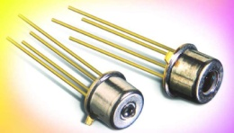
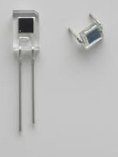
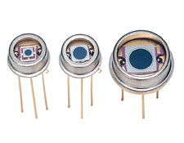
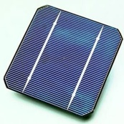
Différents types de diodes
Photodiodes:
Fonctionnement inverse de celui de la LED : on crée un courant électrique en délogeant des électrons dans la barrière de jonction avec des photons.
Deux mode d’utilisation:
Photoélectrique : réponse rapide, mais gain faible; utilisé dans les lecteur de CD et les communications par fibre optiques.
Photovoltaïque : réponse lente, mais gain plus élevé. Utilisé dans les panneaux solaires
λ

Slide 8
Réponse I-V de la diode
V_{D} = Tension de polarisation
I_{D} = Courant
I_{S} = Courant de fuite en polariastion inverse
V_{BR} = Tension de claquage ou d’avalanche
V_{D0} = Tension de barrière
I_{D}
(mA-A)
I_{S}
V_{BR}
~V_{D0}
V_{D}
(uA-nA)
V_{D0} ~6v pour Si, ~.3v pour Ge

Slide 9
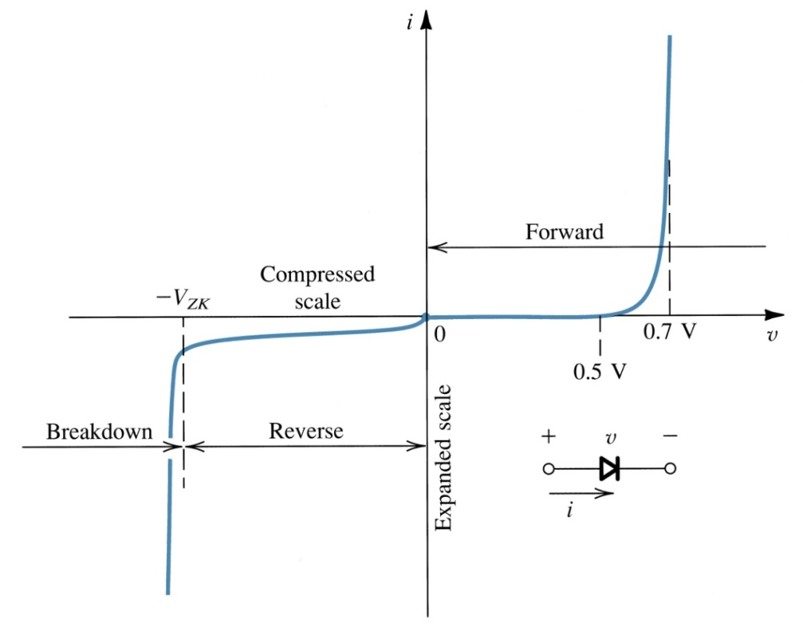
Courant direct et inverse
Le courant au travers d’une jonction pn dépend de la tension appliquée aux bornes
Polarisation directe
où V_{T}= kT/q avec k la constante de Boltzmann, T la température en ºK, q la charge de l’électron et η une constante dépendant des matériaux utilisés (η = 1 dans la majorité des cas)
À 25ºC, V_{T} ~ 26 mV ⇒ on atteint vite la saturation en polarisation positive
Polarisation inverse : I ~ -I_{s}

Slide 10
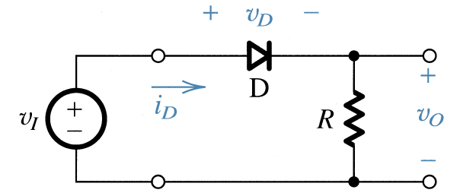
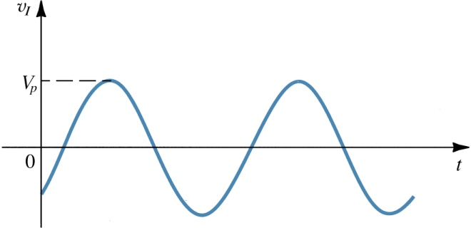
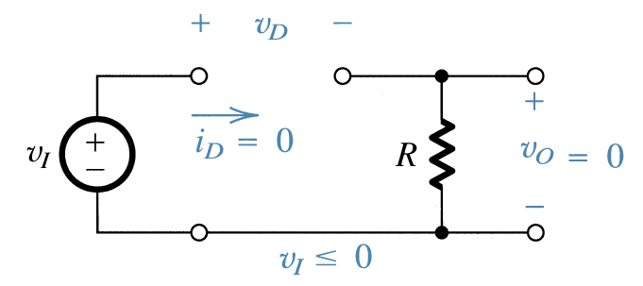
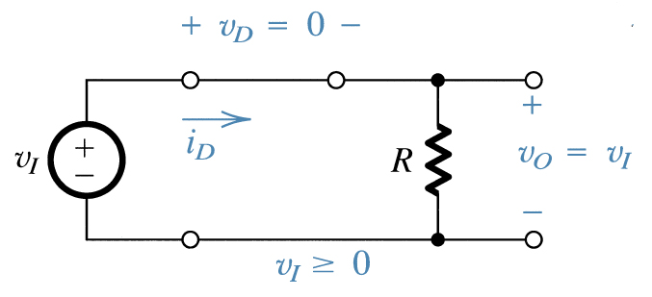
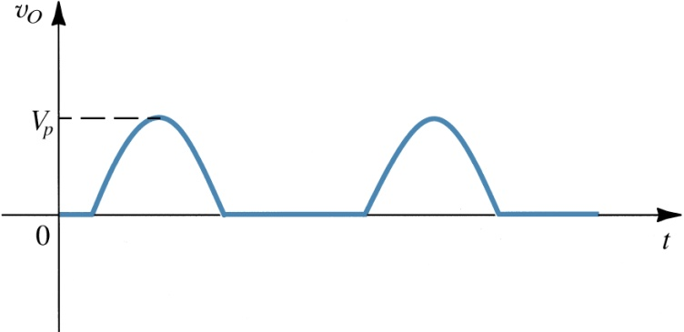
Circuit redresseur à diode
Durant le cycle positif, la diode conduit; sinon, elle bloque le passage du courant

Slide 11
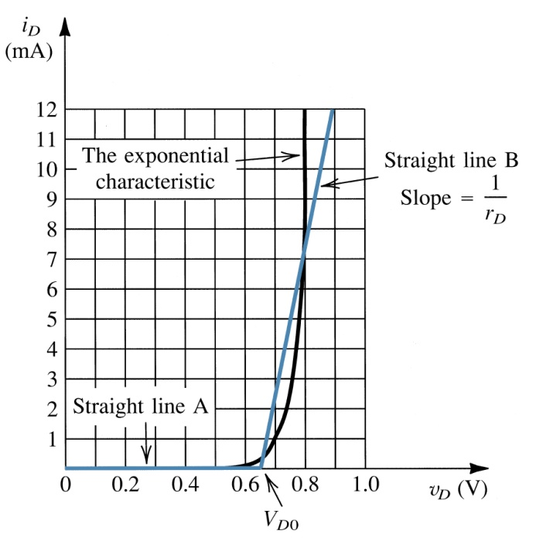
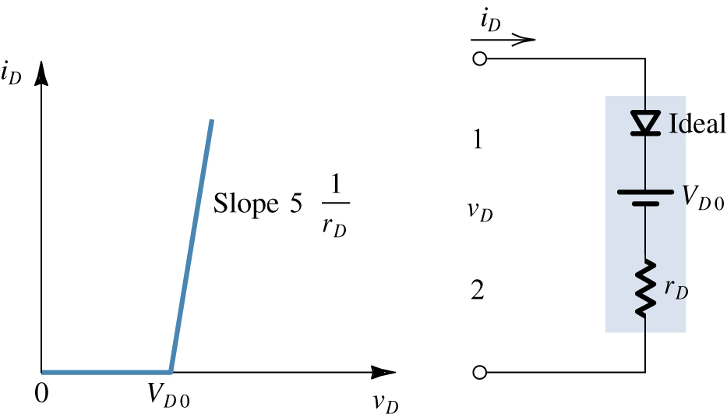
Modèle linéaire de la diode
À V_{D} > V_{D0} : (1Ω~50Ω)
=

Slide 12
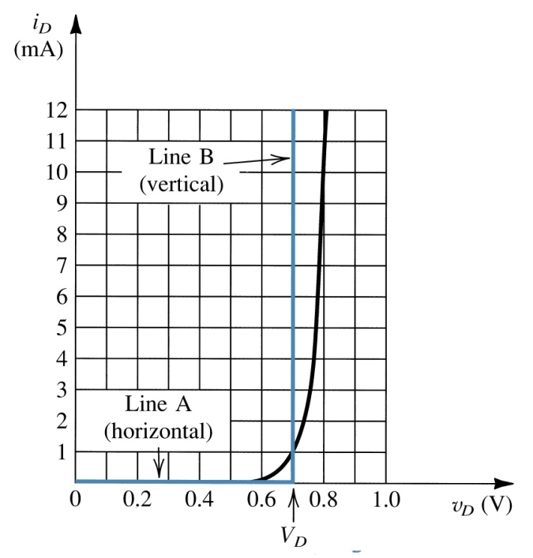
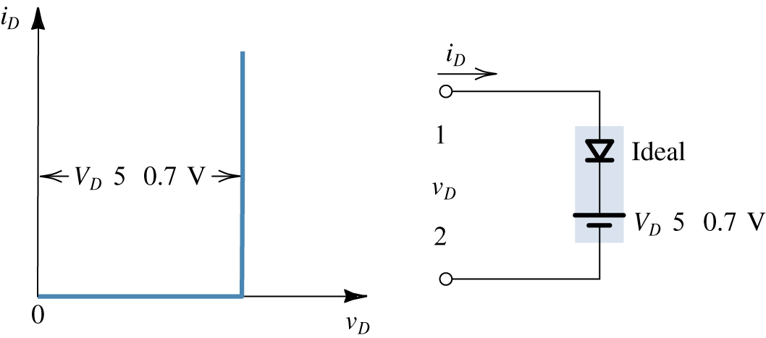
Modèle linéaire de la diode
À faible courant et basse frèquence d’operation, on néglige souvent la r_{D} et la pente devient verticale
=

Slide 13
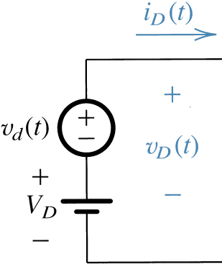
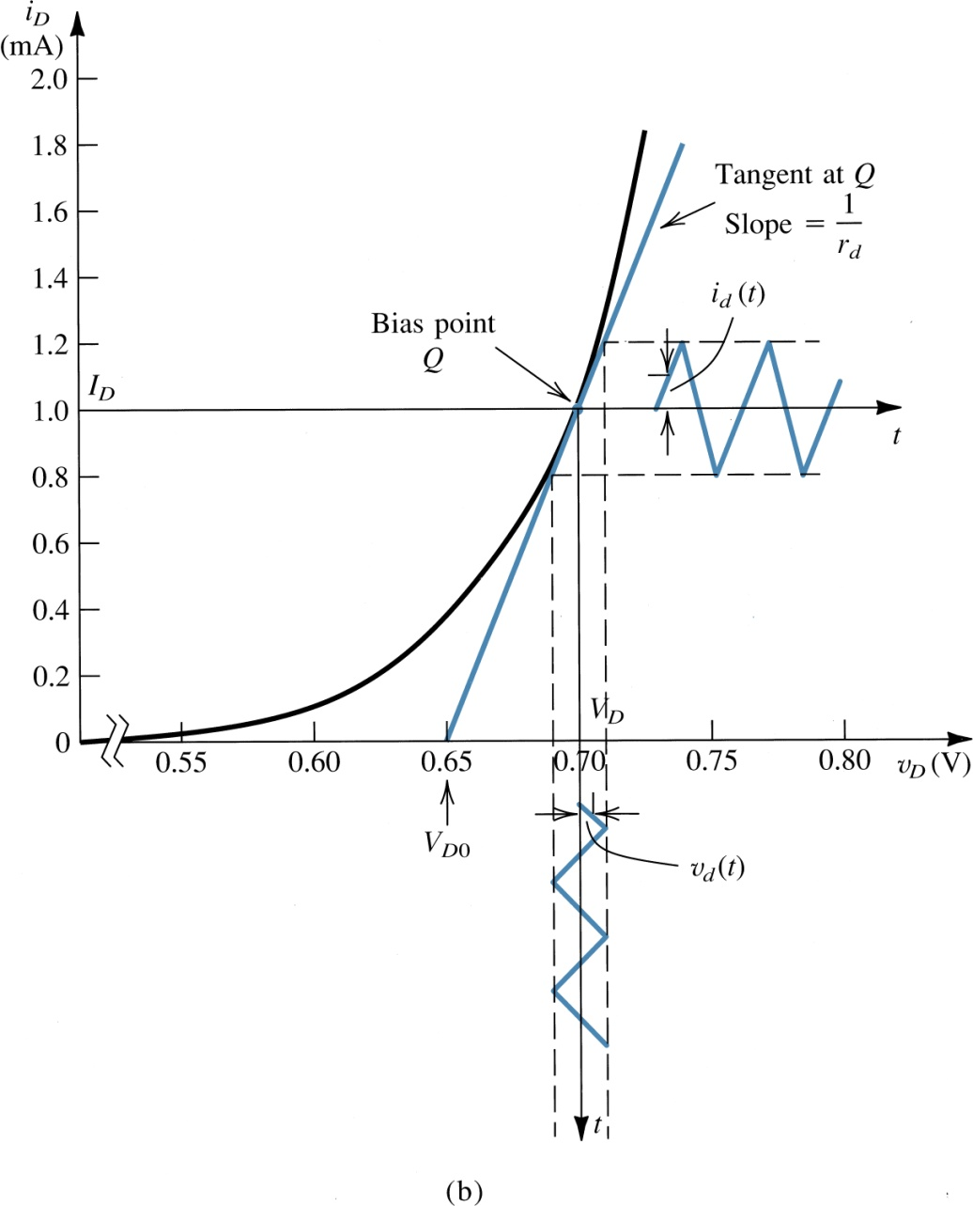
Analyse en faible signal avec le modèle linéaire
Pour V_{D}=V_{Q}>V_{D0} , une tension variable v(t) génère une variation de courant d’amplitude proportionnelle
Le point Q=(V_{Q}, I_{Q}) sert de référence (point de repos)

Slide 14
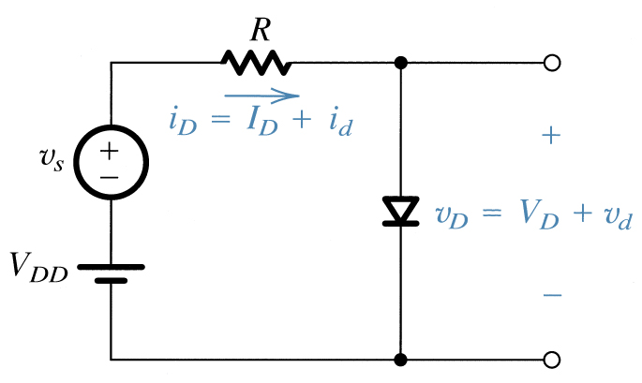
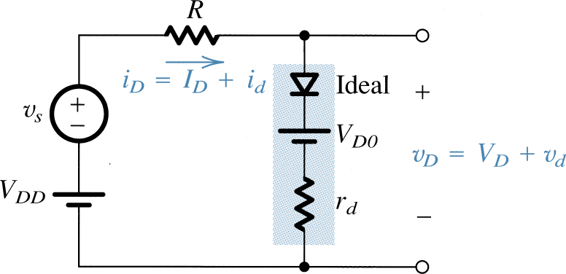
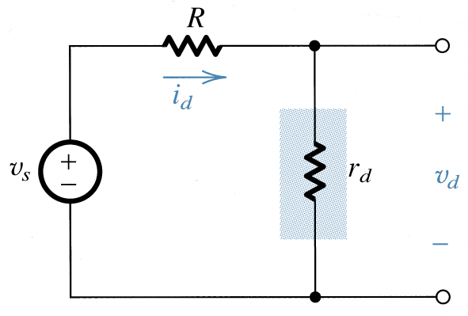
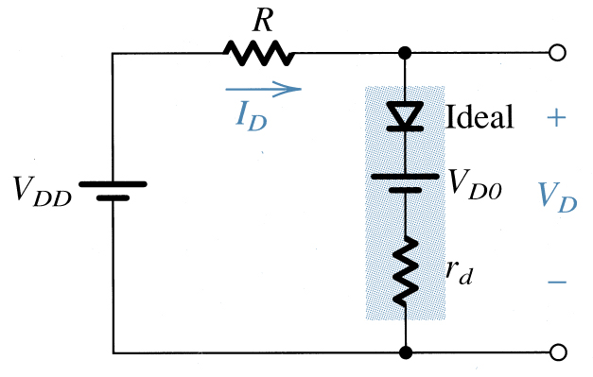
Analyse en faible signal AC et DC
En pratique, on sépare les courants AC et DC lors de l’analyse

Slide 15
Rectificateurs à diodes
Forment la base des circuits d’alimentation

Slide 16
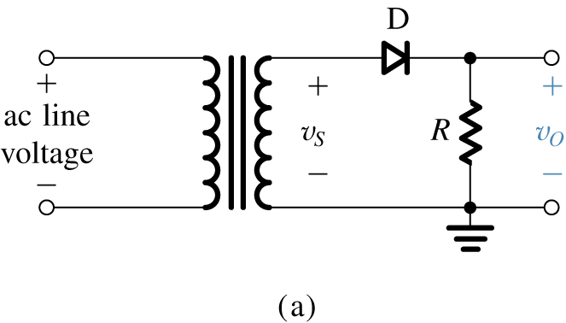
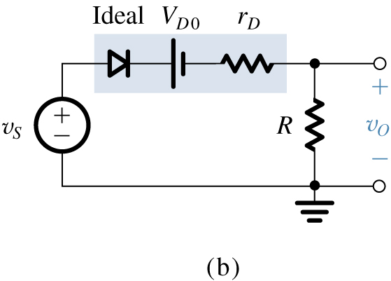
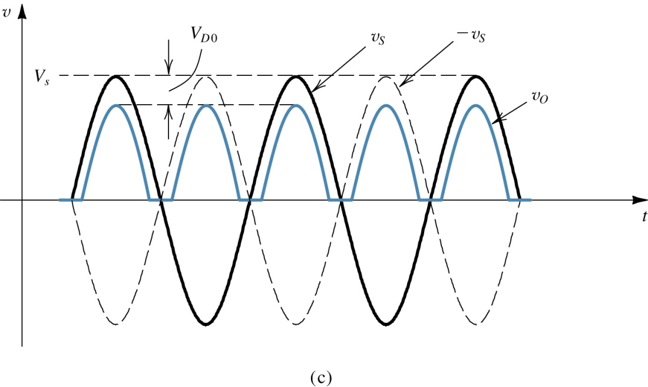
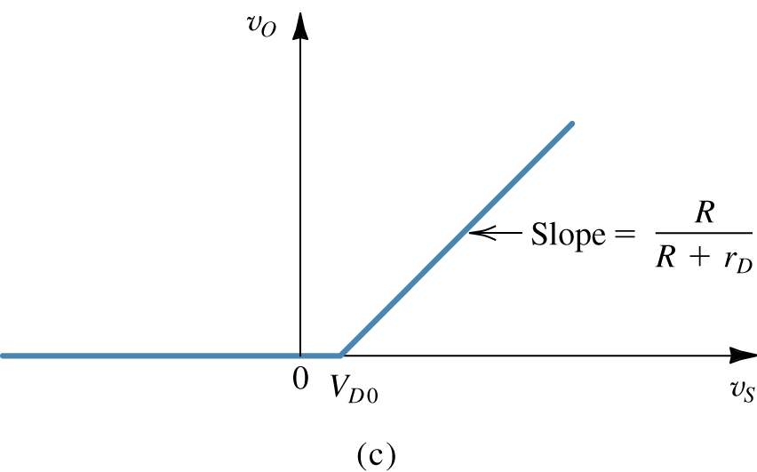
Redresseur simple alternance
(a) Schéma électrique (b) circuit equivalent (c) fonction de transfert v_{o}-v_{s} (d) formes d’ondes associées en supposant r_{D} << R

Slide 17
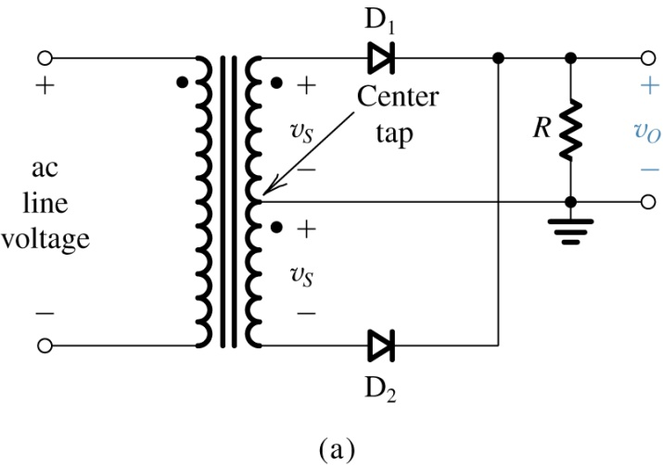
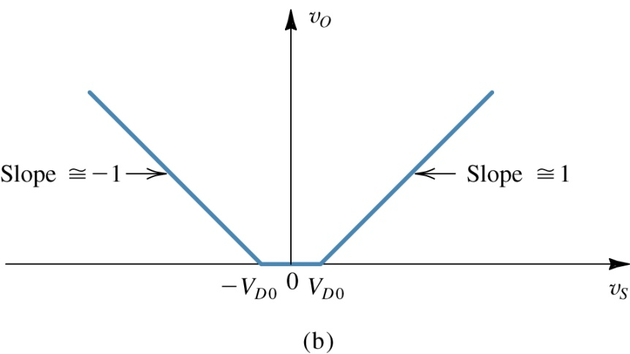
Redresseur double alternance à point milieu
(a) Schéma électrique (b) fonction de transfert v_{o}-v_{s} (c) formes d’ondes associées en supposant r_{D} << R

Slide 18
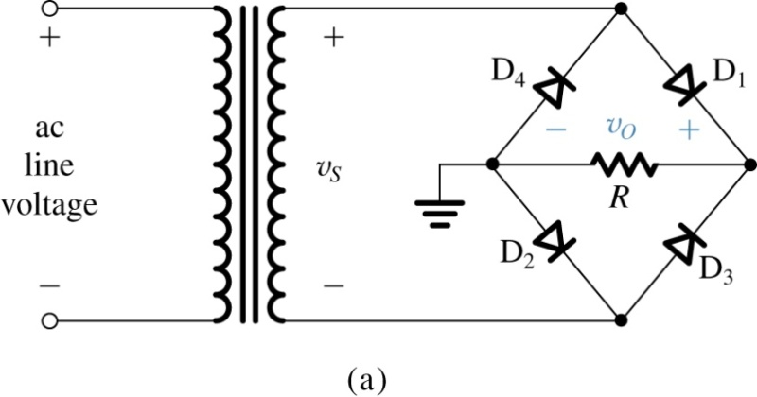
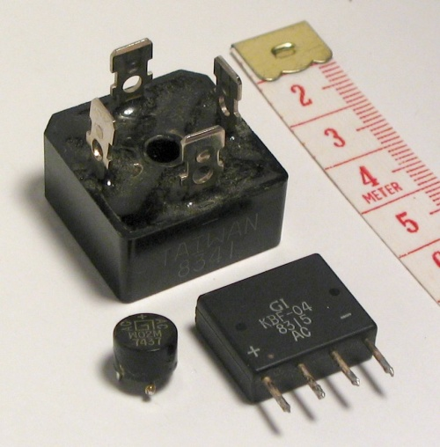
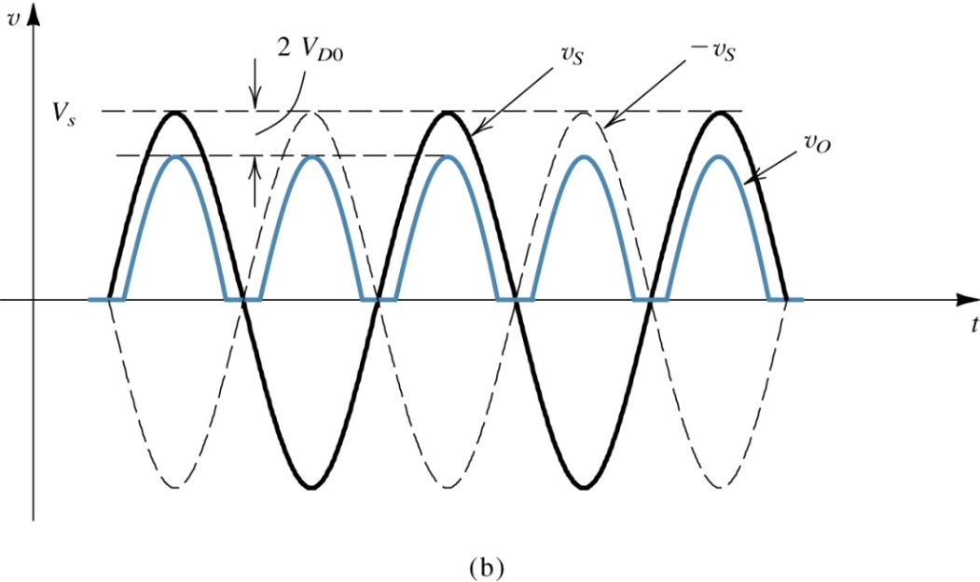
Redresseur double alternance à pont
(a) Schéma électrique (b) fonction de transfert v_{o}-v_{s} (c) formes d’ondes associées en supposant r_{D} << R

Slide 19
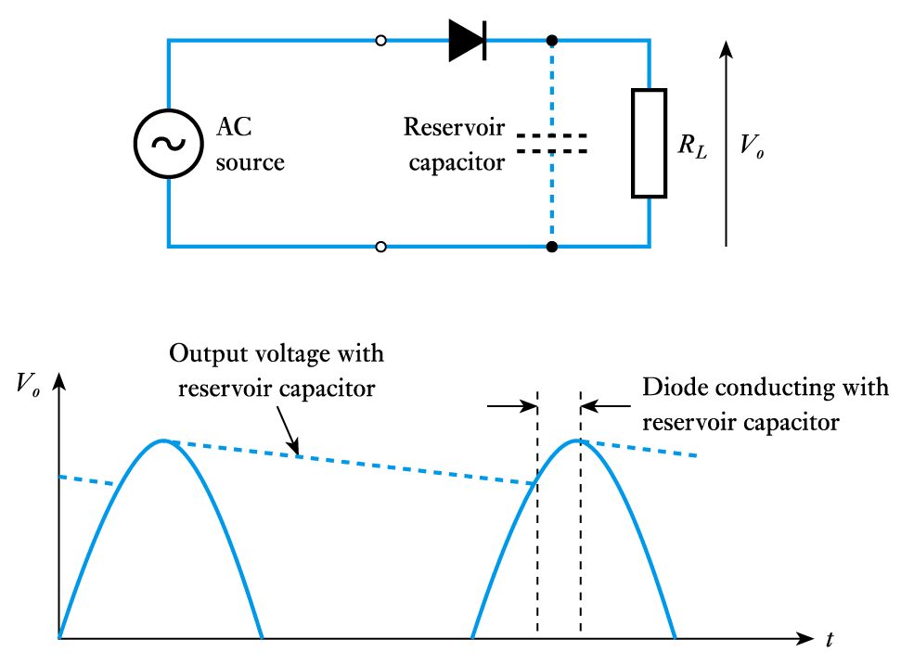
Régulation de tension
Le condensateur agit comme réservoir pour compenser les chutes de tensions de la source AC
On obtient une tension de sortie plus stable

Slide 20
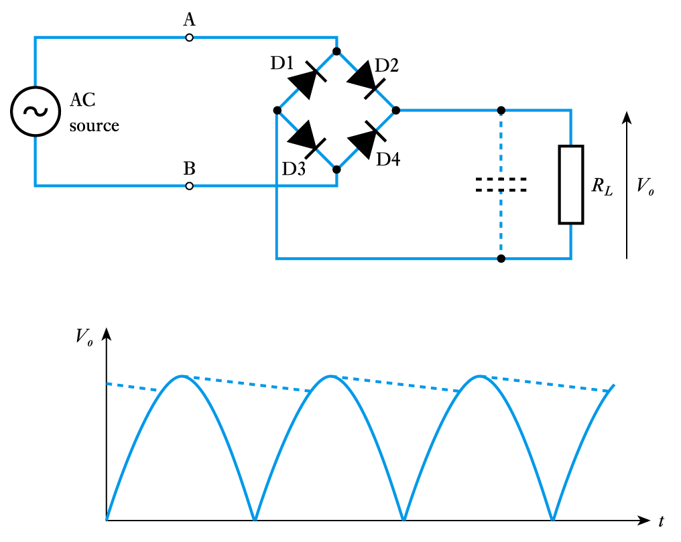
Regulation de tension
Même principe pour un montage en pont
Les fluctuations de tension sont encore plus petites puisque le condensateur compense pour un intervalle de temps plus petit

Slide 21
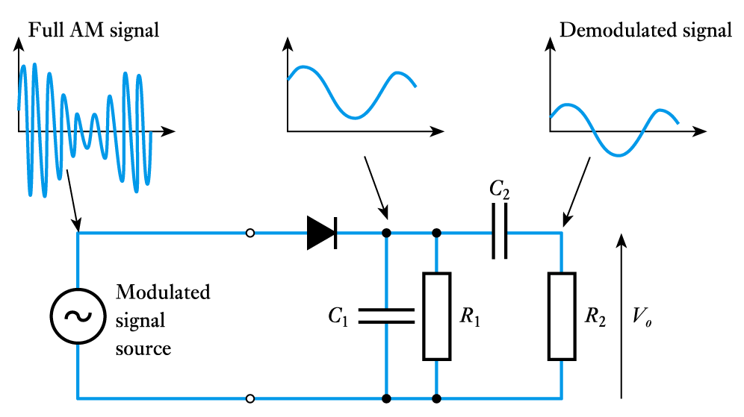
Démodulateur AM
Utilisé pour démoduler un signal modulé en amplitude par une sinusoïde (radio AM)
Appelé aussi détecteur d`enveloppe enveloppe detector
Circuit commun dans les circuits de télécom

Slide 22
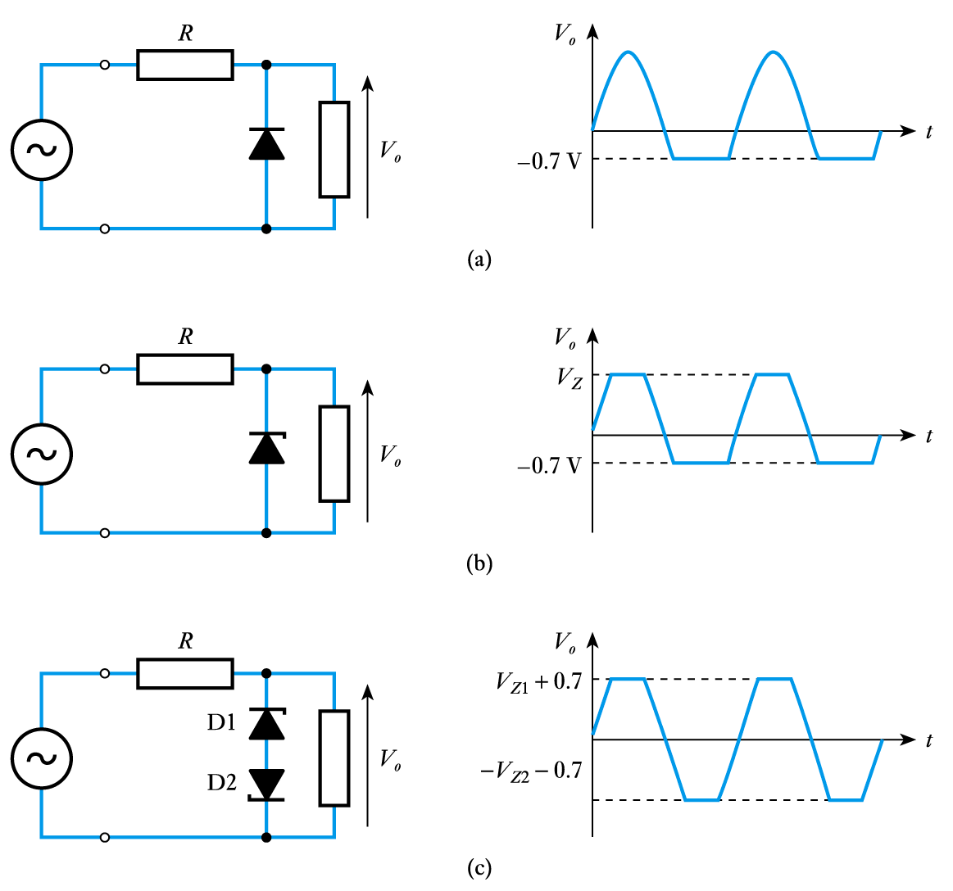
Ecrêteur de signal
Limite les variations d’amplitudes
Peut reposer sur des diodes zener

Slide 23
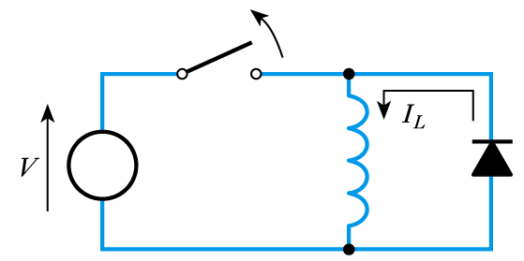
Diode de roue libre
Appelée aussi “flyback” ou “catch”
Utilisée avec les charges inductives lorsqu’elles sont commutées
Prévient la génération d’arcs de tension dans les relais à bobines
Permet de restituer l’énergie emmagasinée dans les alimentations à découpage d’onde.

